Slide 1
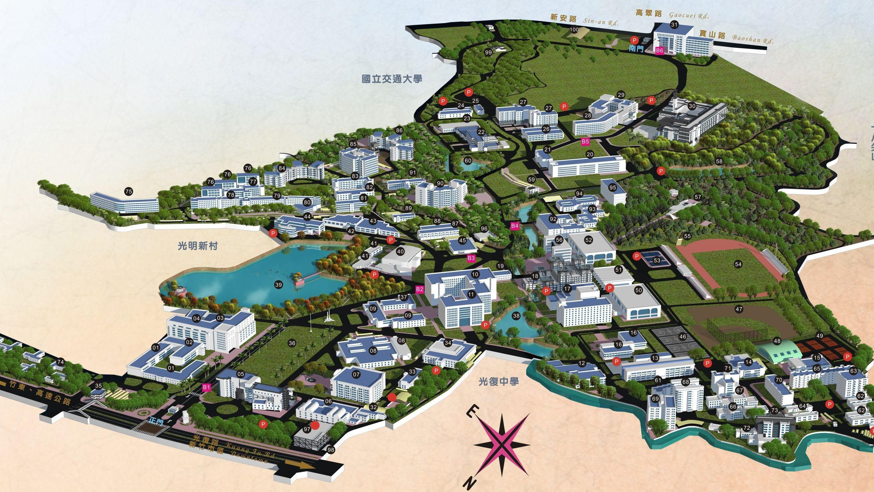
南大門
此路封閉
台達館
客運
正門
西門

Slide 2
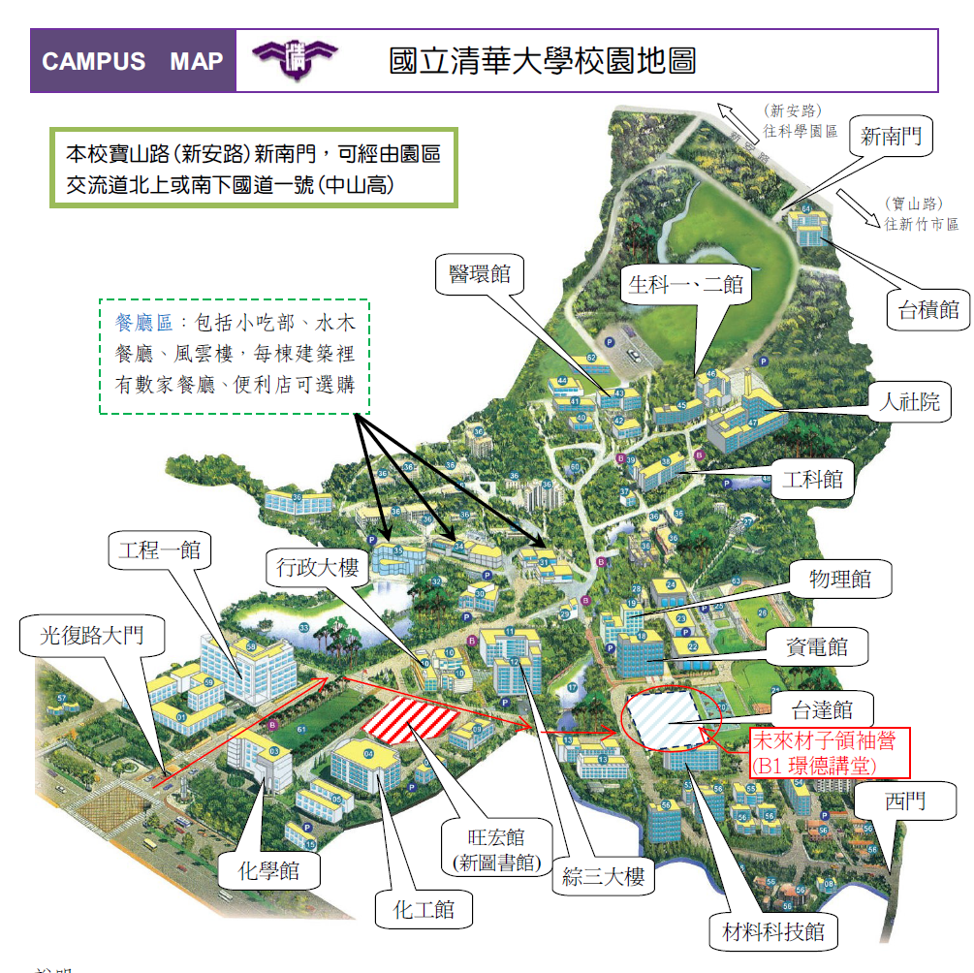

Slide 3
